Slide 1

Oppio

Slide 2


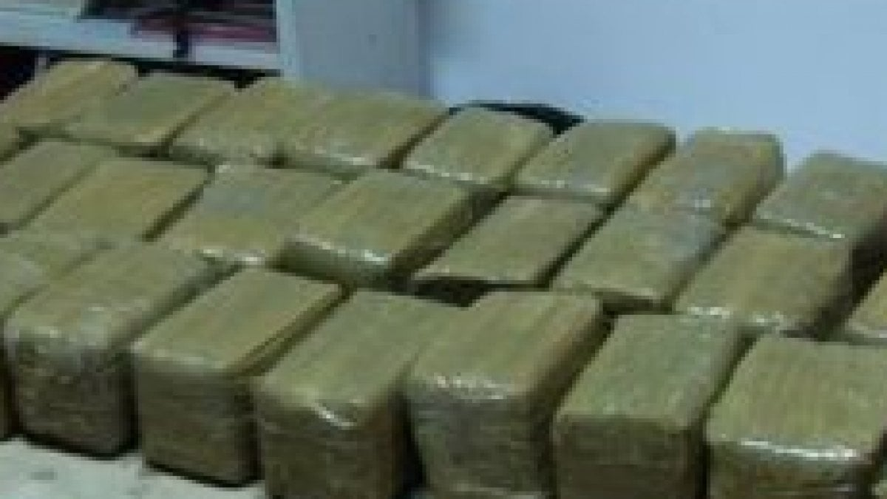
Oppio: molecole
Gli alcaloidi sono spesso salificati con acido meconico, e l'oppio stesso contiene il 3-5% di questa molecola. L'acido meconico si trova invariabilmente nell'oppio, ed è notevole come, a parte la sua presenza in altre specie di Papaver, esso non sia stato trovato in altre fonti naturali. Dei principali alcaloidi dell'oppio, solo la morfina e la narceina mostrano proprietà acide, oltre alle ovvie caratteristiche basiche dovute alla presenza del raggruppamento amminico terziario.
La narceina possiede una funzione acida carbossilica, mentre la morfina è acida grazie al suo ossidrile fenolico. Questa acidità può essere utilizzata per l'estrazione differenziale di questi alcaloidi (principalmente morfina) da un solvente organico con una soluzione acquosa basica.

Slide 3
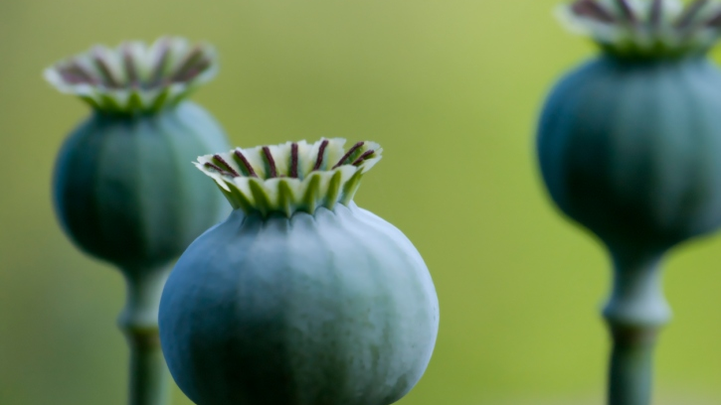
Oppio: struttura chimica
L'oppio è ottenuto dal «Papaver sonniferum", pianta erbacea alta circa 1 metro con foglie ondulate di colorazione verde intenso con fiori rosa, bianchi o purpurei. Esistono molte varietà di oppio (a seconda della percentuale di "morfina" contenuta) in commercio. Generalmente si presenta come una massa bruna che si rammollisce tra le dita ed esposta all'aria annerisce. Ha odore acre, forte, caratteristico ed è di sapore amaro. Viene solitamente confezionato in flaconi contenenti polvere di oppio oppure in "pani" di peso variabile tra 250 gr. ed 1 Kg., di forma irregolare, spesso avvolti in contenitori di tela grezza, plastica, carta oleata, etc. Può essere mangiato (oppiofagia) o più comunemente fumato (oppiomania).

Slide 4
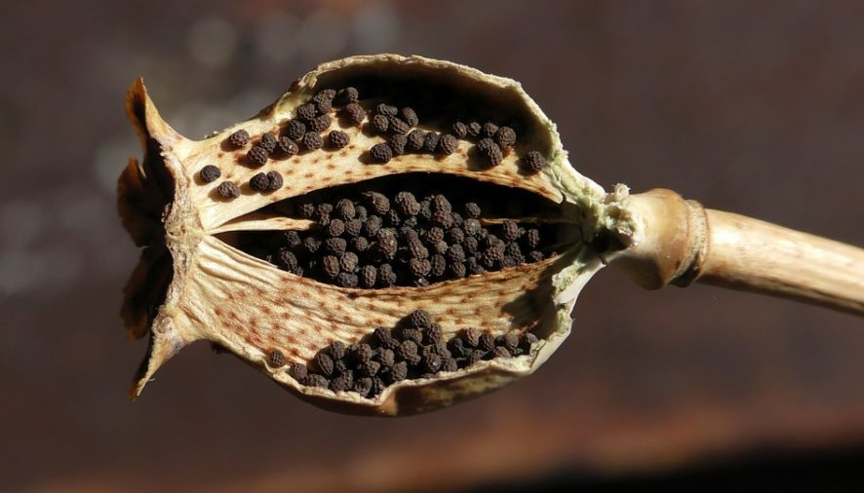
Oppio: principi attivi
I principi attivi dell’oppio si suddividono chimicamente in:
derivati fenantrenici (morfina, codeina, tebaina)
isochinolinici (papaverina, noscapina…)

Slide 5
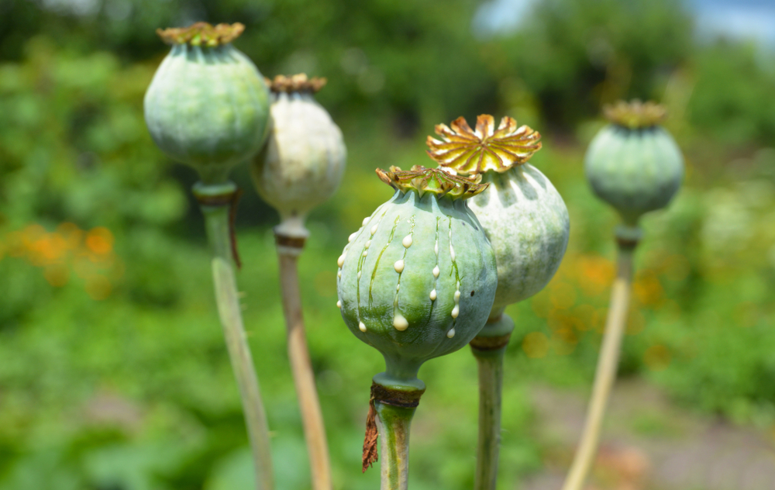
Conseguenze dell’uso
L’oppio in piccole dosi si ha un eccitamento dei centri nervosi che provocano uno stato di serenità, benessere, euforia cui, poi, segue uno stato di depressione, sonnolenza e possibili disturbi all'apparato digerente ed alla circolazione. L'abuso provoca tossicomania con forte deperimento ed elevata dipendenza fisica.

Slide 6
bibliografia
http://www.psicoattivo.com/oppio-alcaloidi-sostanze-stupefacenti-morfina-dolore-farmaco-eroina-effetti-cervello-danni-salute-psicoattivo/
http://www.carabinieri.it/cittadino/consigli/tematici/questioni-di-vita/tossicodipendenza-da-sostanze-stupefacenti/le-principali-droghe

